Slide 1
Technický výkres a technická dokumentácia
7.Ročník
Mgr. Petra Haladová

Slide 2
Technický výkres
- je dorozumievací prostriedok medzi konštruktérom (projektantom) a výrobou
- je nositeľom technickej myšlienky

Slide 3
Technická dokumentácia
Je súbor grafických a textových podkladov, ktoré umožňujú realizovať všetky fázy výroby technického zariadenia.
Tvorí ju:
Konštrukčná dokumentácia – určuje zloženie a usporiadanie výrobku, obsahuje údaje nevyhnutné na jeho vývoj, výrobu, kontrolu, preberanie, dodávku, prevádzku a opravy.
Technologická dokumentácia – opisuje technologické procesy, operácie výroby a operácie opravy výrobkov.

Slide 4
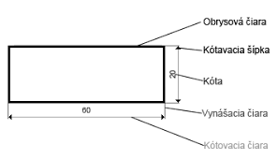
Ako a čo kótujeme?

Slide 5
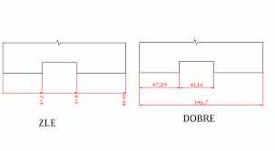
Pozor na chyby pri kótovaní

Slide 6
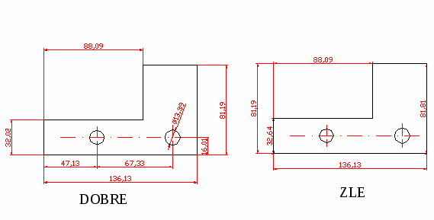
Pozor na chyby pri kótovaní

Slide 7
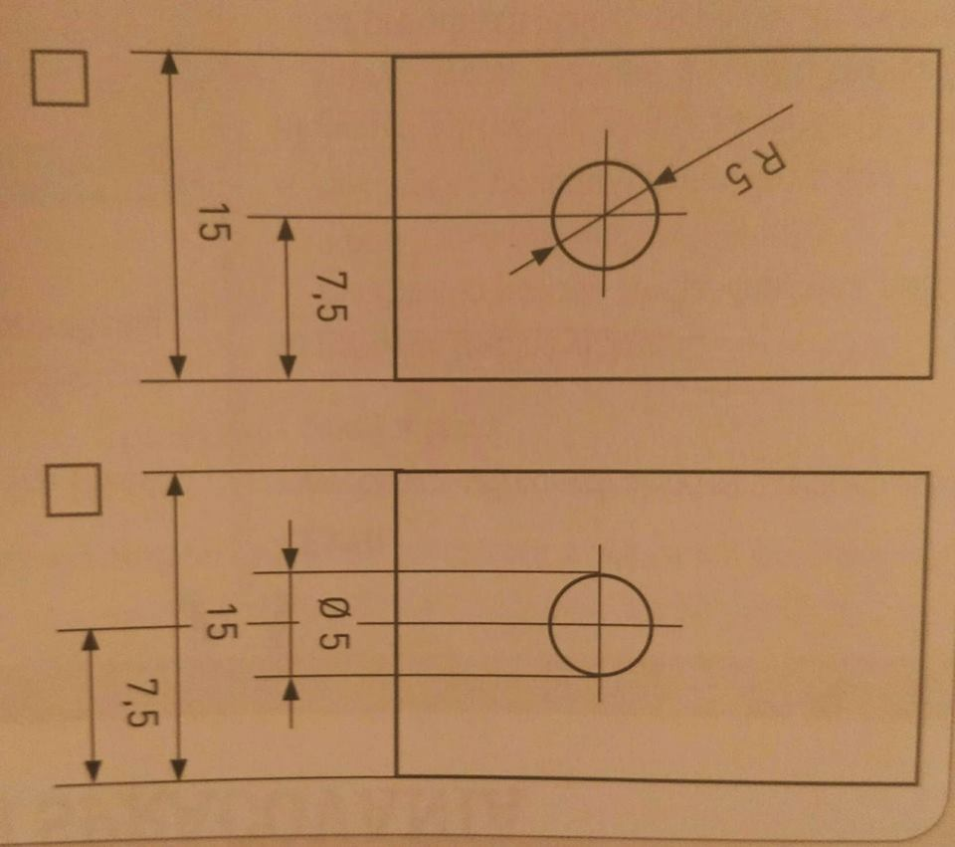
1. Označ technický výkres, ktorý je nesprávne narysovaný a okótovaný. Zdôvodni svoj výber.

Slide 8
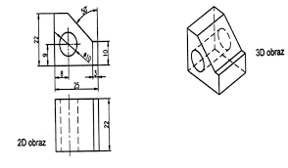
2. narysuj ľubovoľné trojrozmerné teleso a okótuj ho.
Napríklad:

Slide 9
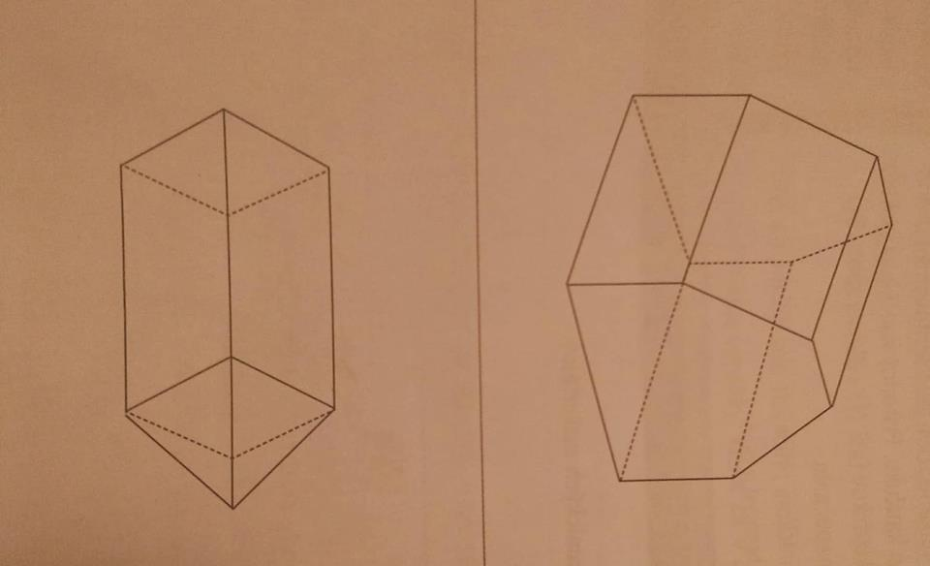
3.Okótuj zobrazené výrobky tak, aby vznikol funkčný technický výkres. Rozmery výrobkov môžu byť ľubovoľné.

